Slide 1

DAC Domicile
Le projet DAC = Dossier Administratif Client, objectifs
Nouveau modèle de données permettant un référentiel unique des clients DVI (toutes activités) et abandon du modèle MIGA_GDP
Refonte du DAR actuel pour répondre aux besoins NETFACTU
Intégration de nouveaux besoins : DAC pour le Domicile
Objectifs du projet
Objectifs de l’étude
Feuille de route du projet: détailler les solutions techniques pouvant être envisagées pour intégrer le domicile dans le portail au moyen terme et remplacer le DAR par le DAC en cible.
1er objectif : le domicile en Janvier 2023
Les contraintes
Livraison d’un DAC pour le Domicile en janvier 2023
Référentiel unique Client
La solution Domicile de janvier 2023 doit être « transparente » pour les utilisateurs des EHPAD / EHPA / RS
Développement en mode agile

Slide 2




Le Domicile, Besoins
Besoins Domicile:
Un dossier à minima pour les besoins SAP : uniquement données client, informations de paiement et mandats
PERCEVAL reste le référentiel maître. Echanges LANCELOT -> Portail pour créations et mises à jour
Les données:
Flux d’échange : Créations / Mises à jour
Intégration avec rapprochement pour un référentiel unique client
Contrôles d’intégration
Recherche Portail N° Perceval -> Mise à jour
Recherche Portail sur : Nom + Prénom + Date naissance + N°SS (à voir si doublons?) -> récupération ID Portail + IDSAP sinon création
Echanges SAP sur création / MAJ et Mandats SEPA
PERCEVAL
PORTAIL
LANCELOT
(Factu)
Rejets
Remises de chèques
*dont CESU
Impayés Relances
Liste des DAC Domicile
DAC
Fiche CRM?
Données |  | Observations / questions
Page d’accueil DAC (ne pas reconduire si nouveau front) Informations Dossier : Identité et Coordonnées Règlement Coordonnées bancaires | Oui | Gestion de l’ID SAP qui permet les échanges avec SAP (intégration) Boutons à reconduire sur page accueil DAR : Modification, Synchronisation (Pour SAP), Fiche Prospect (Si CRM). Les autres boutons à supprimer : Générer contrat, Synchronisation Netsoins Pas de caution ni de participations
Informations Complémentaires -GIR Mesures de protection - APA Données de Facturation Pièce à joindre - Historique Séjour | Non | Ces données n’existent pas pour le Domicile Pas de modification de séjour sur les dossiers domicile, pas de GS, pas de STC
Interlocuteurs | ?? | Pas d’interlocuteurs dans le flux mais possible qu’il y ait un besoin en lien avec les payeurs. Dans ce cas les interlocuteurs seraient saisis dans le Portail (à confirmer)

Slide 3
Diagramme des flux – scénario 1
Business Object
Demandes aides pour le Domicile
Site DomusVi Domicile
PERCEVAL
Créations / Mises à jour des Clients Domicile
PORTAIL
DWHouse et BI
LANCELOT / ARLEQUIN
(Factu)
Créations / Mises à jour des Clients Domicile
Suivi des impayés et des relances
Factures / Journal des ventes
Mandats SEPA
Encaissements
Remises de chèques
SAP

Slide 4
Business Object
Flux d’échange : Créations / Mises à jour
DWHouse et BI
PERCEVAL
PORTAIL
LANCELOT / ARLEQUIN
(Factu)
Console suivi rejets arbitrages
Fiche CRM
Remises de chèques
*dont CESU
Impayés
Relances
Liste des DAC Domicile
DAC
SAP compta
SAP Client
SAP Mandats
SAP Remises de chèques
SAP Impayés
SAP Relances

Slide 5





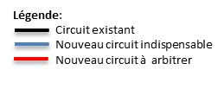

Scénario 2 : Référentiel Portail maître
Prospects
ARCHE
1
RCU
CLIENTS
Génération Prospect type « Domusvi » avec identifiant Portail
5
Création modification RCU OK
1
3
7
Flux PERCEVAL avec identifiant Portail
4
Flux OK - KO
CRM
2
Modification des Clients
Création des Prospects
Voir les
rejets
1
Gérer les mandats SEPA
8
Description du scénario
Le Domicile crée le client (Prospect) sur le Portail. Cela entraine la création du prospect sur PERCEVAL (Domicile) et la transmission d’un identifiant qui doit être renvoyé en retour dans le flux des créations / modifications des clients. Le Portail récupère cette clé pour intégrer le client et les modifications. Il n’y a plus de cas litigieux pour le RCU: Création du prospect sur la fiche CRM du Portail. Le portail envoie un mouvement à PERCEVAL avec la référence du prospect. Le Domicile Crée / modifie les clients sur son logiciel. (Plus de création possible -> blocage?) Un flux est envoyé sur le Portail à chaque création ou modification du client (Flux asynchrone qui intègre la clé du Portail, plus de problème d’identification, pas de retour possible) Le résultat de l’intégration technique du flux est mis à disposition du domicile sur un outil de suivi des échanges. Le domicile doit consulter régulièrement l’outil pour comprendre les rejets et refaire une modification correcte du client Intégration du Client dans le RCU à partir de la référence du flux (pas de litige du fait de la présence de l’identifiant) En cas de litige sur l‘identité du Client, le mouvement est chargé sur un outil d’arbitrage. Le domicile (?) doit consulter et arbitrer sur le ou les choix proposés par le système. (Cela nécessite une comparaison des données du domicile avec celles des données du Portail) Les mouvements intégrés entrainent les échanges avec SAP (création du client / modification / mandats SEPA) Le domicile doit accéder au dossier du Client sur le Portail pour finaliser le circuit SEPA

Slide 6
Diagrammes des flux revus – scénario 2:
Business Object
Site DomusVi Domicile
Demandes aides pour le Domicile
Créations / Mises à jour des Prospects Domicile
PORTAIL CRM
Arcad
Créations / Mises à jour des Clients Domicile
PORTAIL DAC
DWHouse et BI
LANCELOT / ARLEQUIN
(Factu)
Créations / Mises à jour des Clients Domicile
Suivi des impayés et des relances
Factures / Journal des ventes
Mandats SEPA
Encaissements
Remises de chèques
SAP

Slide 7
Business Object
Demandes aides pour le Domicile
Site DomusVi Domicile
Créations / Mises à jour des Prospects Domicile
Fiche CRM
Flux d’échange client : Créations / Mises à jour
DWHouse et BI
PERCEVAL
PORTAIL
LANCELOT / ARLEQUIN
(Factu)
Liste des DAC Domicile
DAC
Remises de chèques
*dont CESU
Impayés
Relances
Console suivi mouvements domicile
SAP compta
SAP Client
SAP Mandats
SAP Remises de chèques
SAP Impayés
SAP Relances

Slide 8
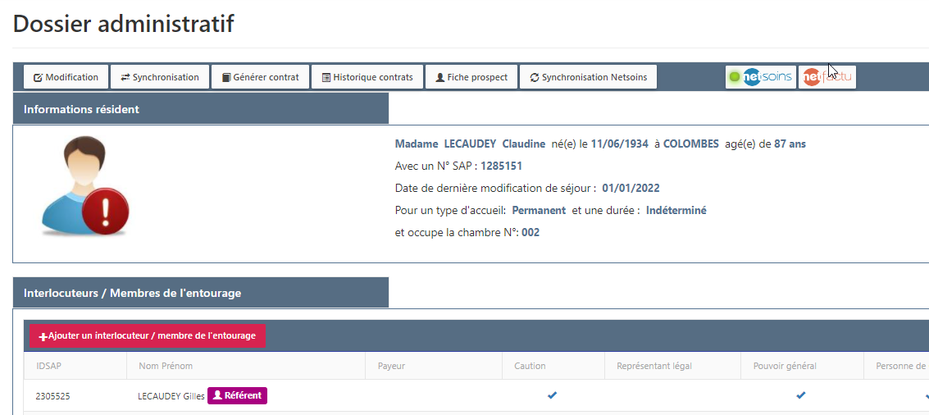
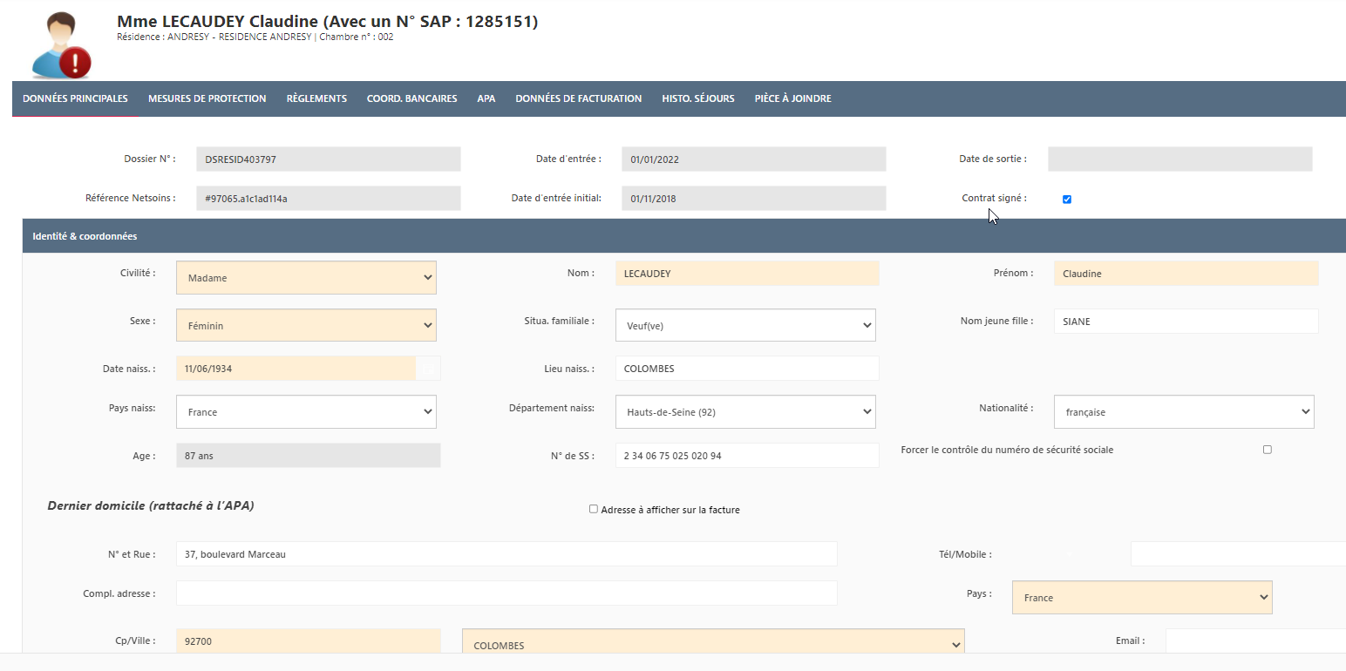
Le DAC Domicile en image - 1
Le dossier DAC Domicile Lot 1, actions et identité:
Actions réduites sur la page d’accueil :
Modification
Synchronisation (pour SAP)
Actions page d’accueil à confirmer :
Historique contrat
Fiche prospect
Aide à domicile
Données du dossier :
Données principales réduites aux références du contrat, à l’Identité et Coordonnées. La référence PERCEVAL.
Règlements
Coordonnées bancaires (Mandat SEPA)
A confirmer : Historique Séjours
PERCEVAL
La modification donne accès aux données du dossier

Slide 9
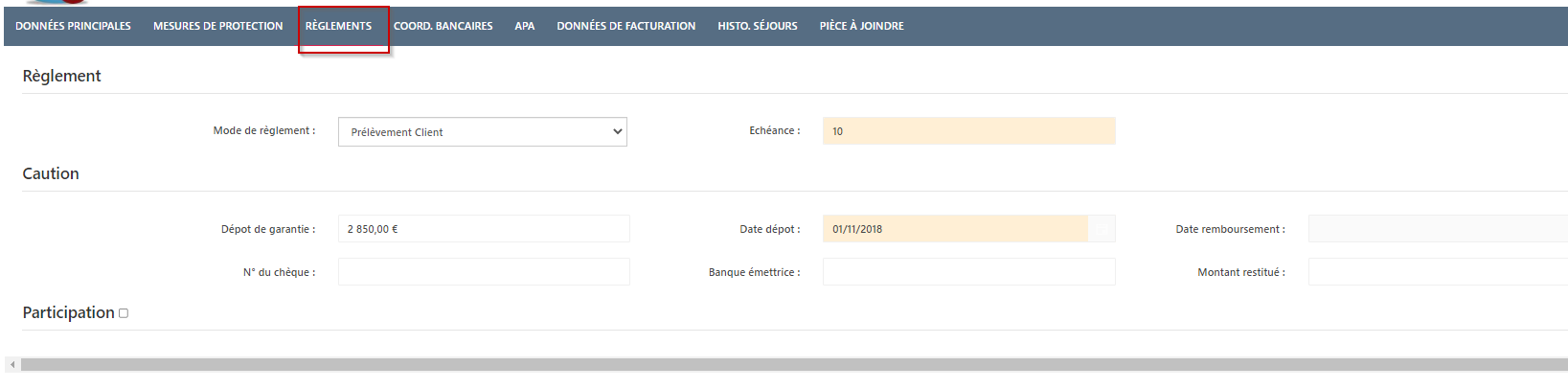
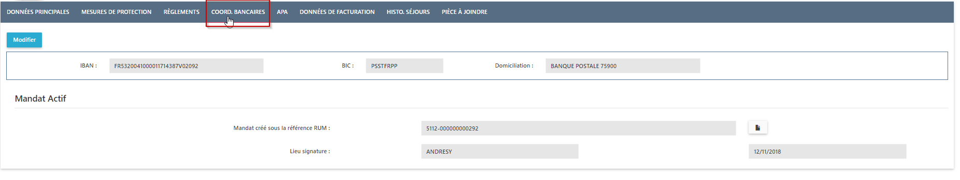

Le DAC Domicile en image - 2
Onglets Règlements et Coordonnées bancaires avec échanges SAP pour les mandats SEPA:
Arbitrage :
Les interlocuteurs n’étant pas identifiés avec un N° PERCEVAL ils ne sont pas intégrés dans le Dossier Domicile
Si besoin à l’avenir de les intégrer, il faudra un flux spécifique
Arbitrage Lot 0:
Pas de caution
Pas de participation
Arbitrage Lot 0:
Les coordonnées proviennent du flux
Déclenchement automatique à réception du flux SAP
Possibilité de saisie / modification par l’utilisateur si besoin
Processus SAP identique que celui du
NB : Faire évoluer le flux Portail – SAP pour intégrer la référence PERCEVAL

Slide 10
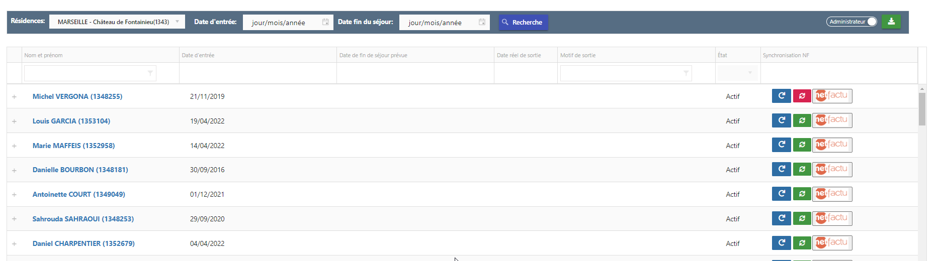


La liste des DAC Domicile
Liste des Clients Domiciles
(Sur la base de « l’Historique des DAR »)
Agence
Action

Slide 11
Intégration du DAC Domicile dans le modèle Portail
Arbitrage à rendre :
Référentiel unique : gestion des ID Portail et IDSAP :
Etape de rapprochement LANCELOT – PORTAIL : sur Nom + Prénom + date naissance + code départemental (?)
Récupération des ID si trouvé
Création si non trouvé
Fiches CRM ?
Nécessaire si maintien de la double alimentation MIGA – PORTAL
La récupération des ID -> orientation pour les agences à domicile?
Impact fort potentiel : nécessiterait de revoir le processus CRM complet (ex : avoir des orientations qui restent ouvertes alors qu’on a une admission,…)
Interlocuteurs?
Les interlocuteurs ne sont pas identifiés dans PERCEVAL (pas d’identifiants)
Certains interlocuteurs peuvent participer au règlement de factures
Un DAC ou bien autre chose? Une idée saugrenue?
Soit un DAC -> estimer les Impacts
Soit un « client domicile » sans DAC, juste pour faire le lien avec SAP.

Slide 12
Quelques questions auxquelles l’étude technique doit répondre pour l’échéance de janvier 2023:
Un référentiel Client sur PORTAL:
C’est quoi ? -> Définir le MPD (quels objets pour le 1er lot?)
Faut-il une synchro avec MIGA? Impacts sur l’existant? Quels risques?
Les échanges SAP
Contraintes du référentiel unique sur les échanges SAP (mouvements de mise à jour + mandats)
Quelles possibilités? Quels impacts? Quels risques?
Pas d’impact pour les utilisateurs DAR (activités EHPAD / EHPA / RS)
Impacts « à minima » sur le DAR actuel, comment?
Intégration du domicile sur les fiches CRM?
La gestion unique des ID customers nécessite t’il la gestion d’une orientation Domicile sur les fiches CRM?
Si oui, comment peut-on intégrer ces orientations avec un impacts à minima sur l’existant (ex contrôles CRM, admissions,..)
CRM
DAR
Clients uniquement
Prospects = Client
MIGA
PORTAL
Synchro MIGA?
DAC
??
Flux SAP à partir de MIGA ou PORTAL?
SAP

Slide 13
Points à voir avec les métiers:
USES CASES:
À décliner
Compatibilité des contrats
Qui a les droits sur les données en fonction des évènements?

Slide 14

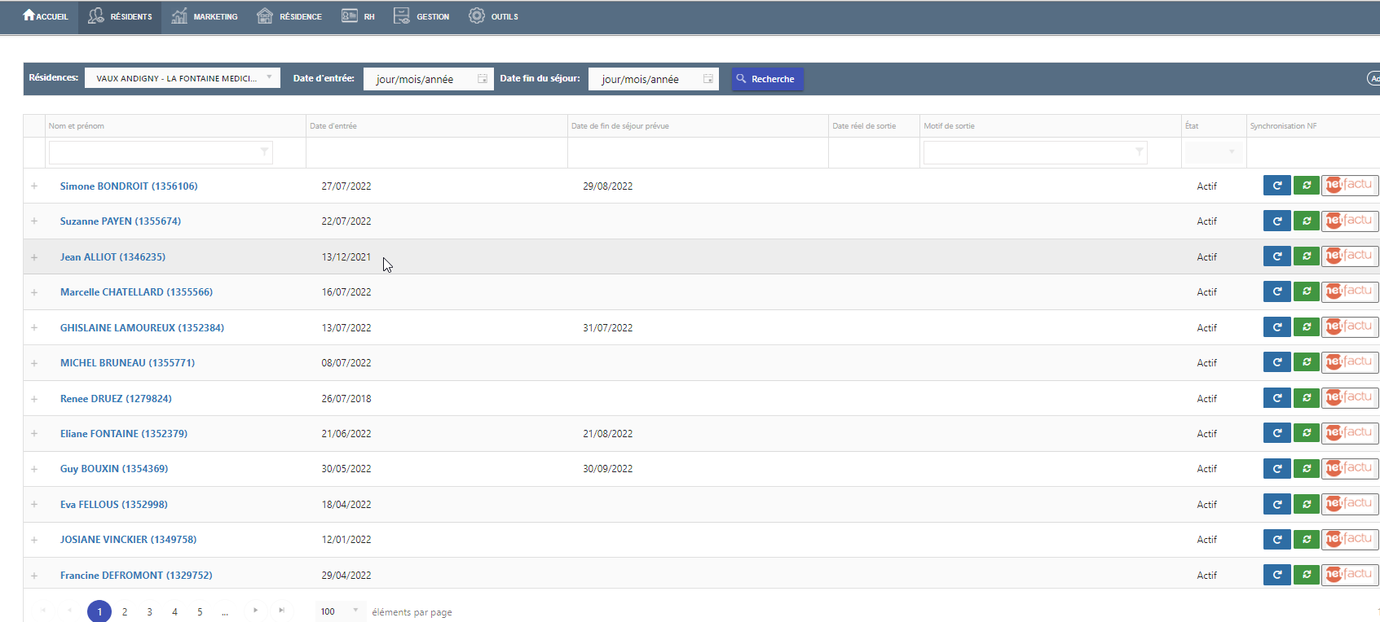
Listes clients / contrats – axe résidence
Résidence
Liste des contrats de l’établissement

Slide 15
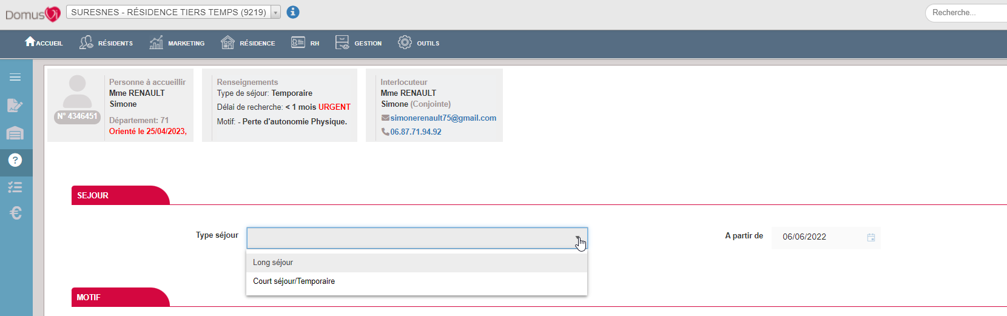


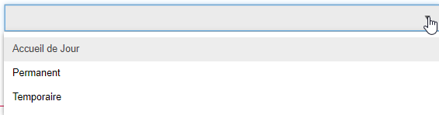
Evol CRM : Motif de la demande
Besoin
Besoin
Accueil de jour / Accueil de nuit
Services Domicile
Besoin
Aide à l’autonomie
Sorties accompagnées
Accompagnement vie sociale
Aide ménagère
Téléassistance
Soins infirmiers à domicile
Garde de nuit / jour
Portage de repas
Equipe spécialisée Alzheimer
Accueil de jour
Fréquence
Tous les jours
Du lundi au vendredi

Slide 16
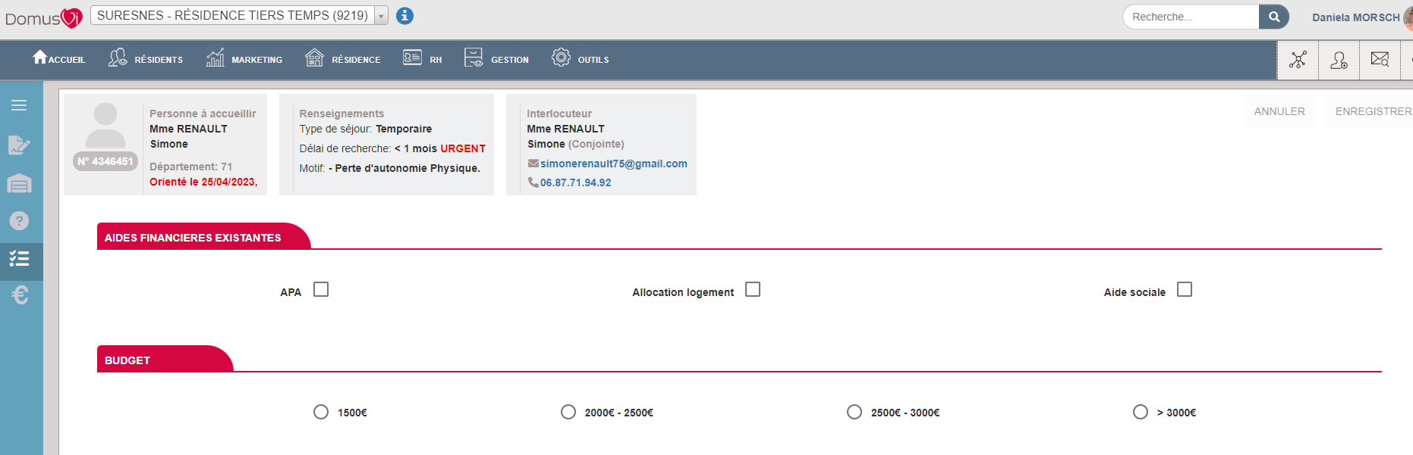




Evol CRM : Budget estimé
PCH
CNAV
< 1500€

